Slide 1

第三章 参数估计
Parametric Estimation
数理统计课题组

Slide 2
本章大纲
点估计的基本概念
置信区间估计的基本概念
两种基本的点估计方法
有效估计和C-R下界
充分统计量

Slide 3
学习目标
参数估计解决问题的基本思想;
几种点估计方法的优缺点;
常见点估计的评价;
掌握大样本极大似然估计的近似分布;
置信区间估计的定义和常用求法;
点估计与置信区间估计的主要区别.

Slide 4
本章大纲
点估计的基本概念
两种基本的点估计方法
  矩估计
  极大似然估计
    多项分布的极大似然估计
    极大似然估计的渐进分布
置信区间估计的基本概念
  枢轴量的概念
  小样本置信区间求法
  极大似然估计的置信区间解法
有效估计和C-R下界
充分统计量
  因子分解定理
  Rao-Blackwell定理

Slide 5
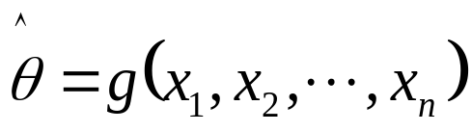
1.点估计的基本概念(Point Estimator)
点估计: 就是由样本x₁,x₂,…x_{n}确定一个统计量
用它估计总体的未知参数，称为总体参数的估计量。当具体的样本抽出后，可求得出样本统计量的值。用它作为总体参数的估计值，称作总体参数的点估计值。

Slide 6
2.两种基本的点估计方法
  矩估计(Moment Estimator)
  极大似然估计
  (Maximum Likelihood estimator)
    多项分布的极大似然估计
    极大似然估计的渐进分布
    极大似然估计的置信区间解法

Slide 7

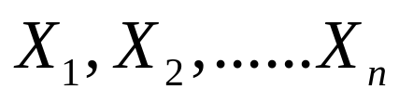
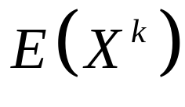


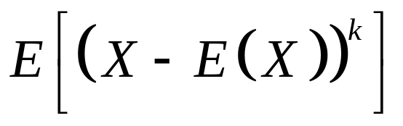

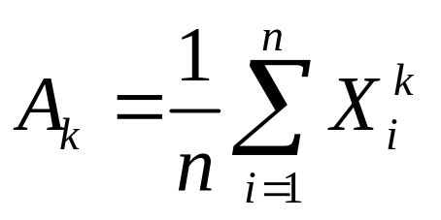
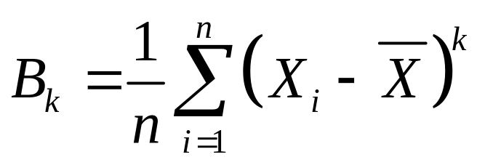

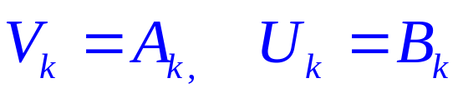
2 点估计的常用方法
1） 矩估计法
设 是一随机变量， 是它的一个样本。
若 存在，则称之为 X 的 阶原点矩。记作
若 存在，则称之为 X 的 阶中心矩。记作
称 为样本的 阶原点矩。
称 为样本的 阶中心矩。
矩法估计：

Slide 8
2 点估计的常用方法
1） 矩估计法
设 是一随机变量， 是它的一个样本。
若 存在，则称之为 X 的 阶原点矩。记作
若 存在，则称之为 X 的 阶中心矩。记作
称 为样本的 阶原点矩。
称 为样本的 阶中心矩。
矩法估计：

Slide 9
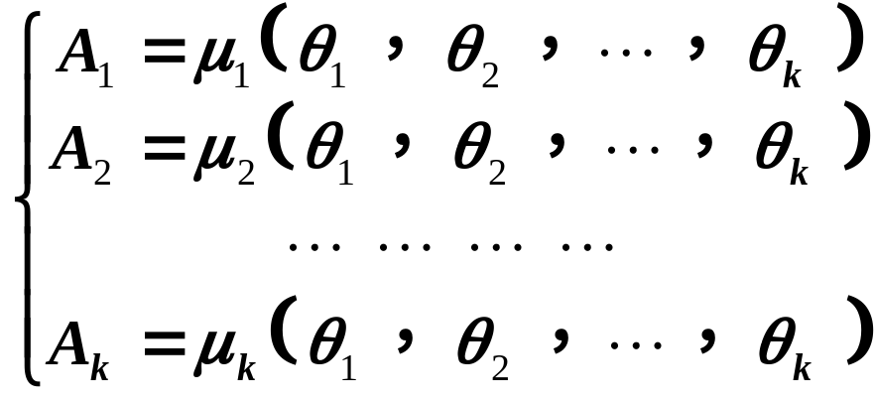
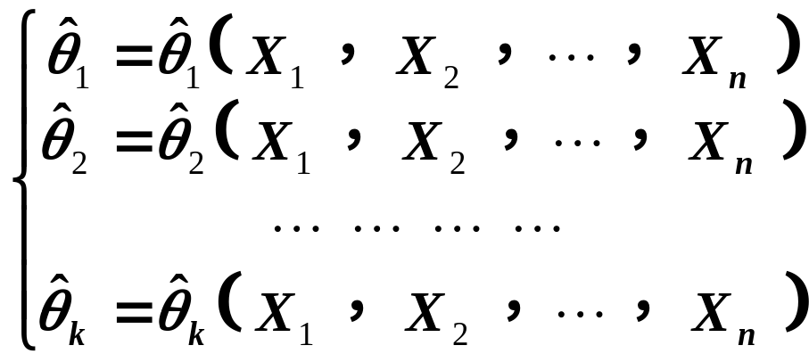

Slide 10
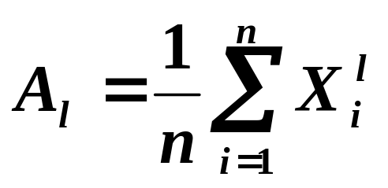
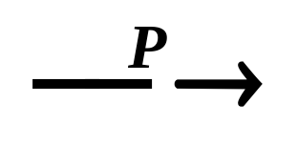
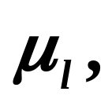
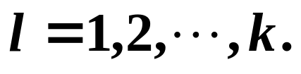
矩估计的原理：
经验分布趋向于理论分布;
由辛钦大数定律知

Slide 11

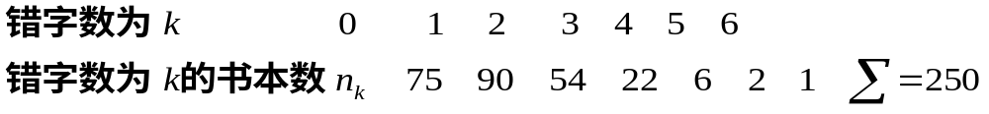
例1 设某少年儿童出版社每本书发生错字的次数X服从

Slide 12

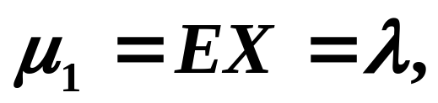
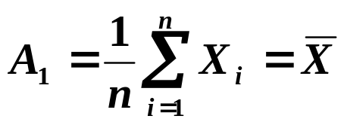

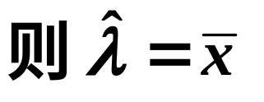
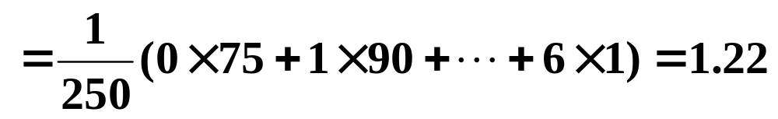
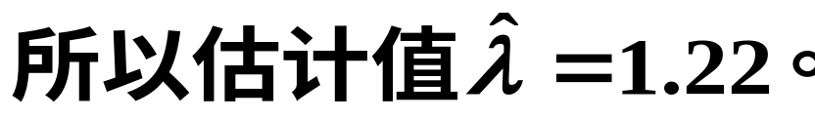

Slide 13

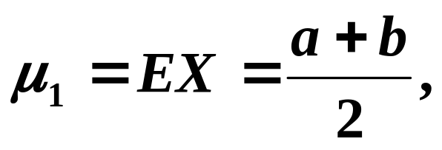
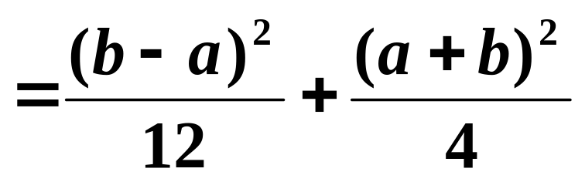
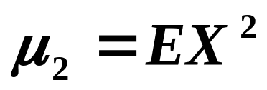
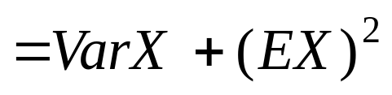
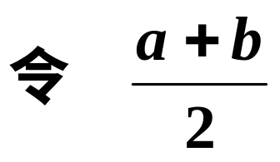
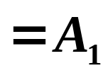
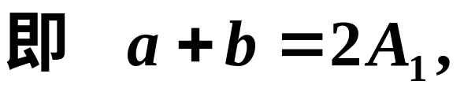
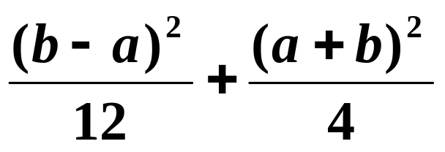
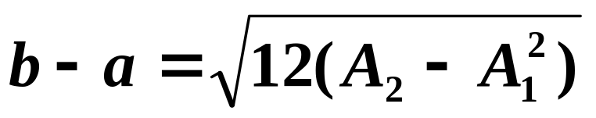
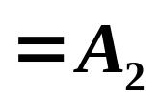
例2
解：

Slide 14
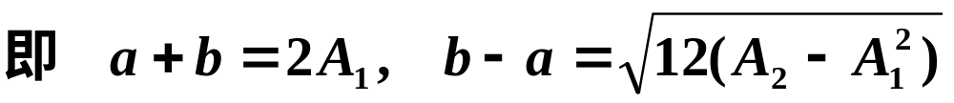
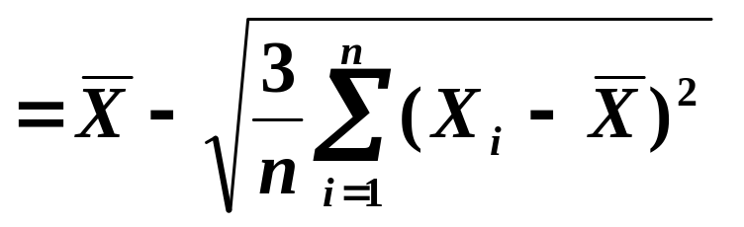
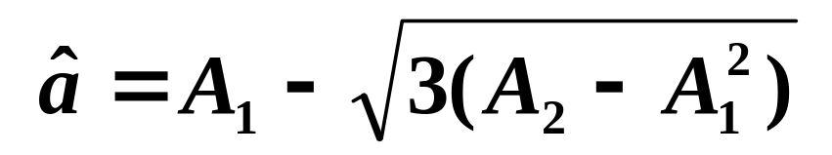
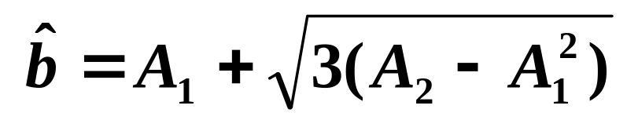
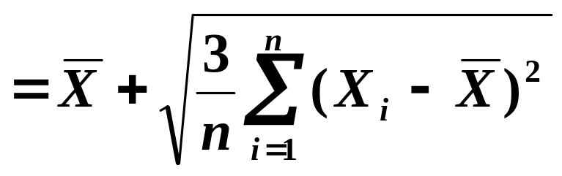
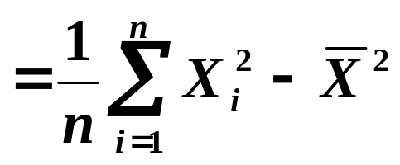
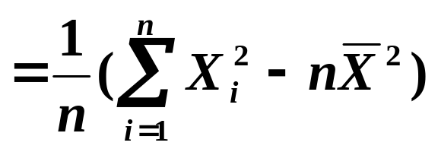
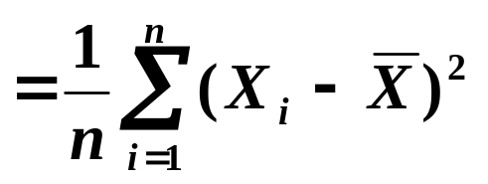
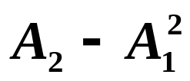
例2（续）
解得：

Slide 15

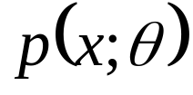


2 点估计的常用方法
2）．极大似然估计法
设总体X的概率分布为
或概率密度为
其中
是未知参数。
如何求极大似然估计量呢？

Slide 16
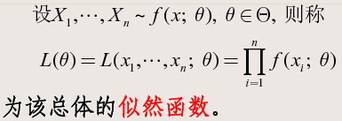
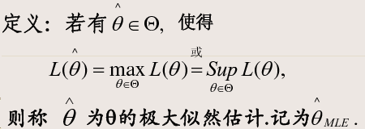
2. 点估计的常用方法-极大似然估计

Slide 17



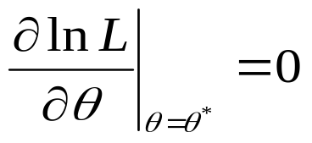
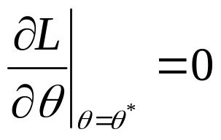
2. 点估计的常用方法-极大似然估计
含多个参数
令
最大似然解
似然方程
或

Slide 18
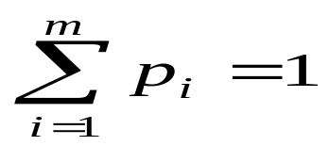
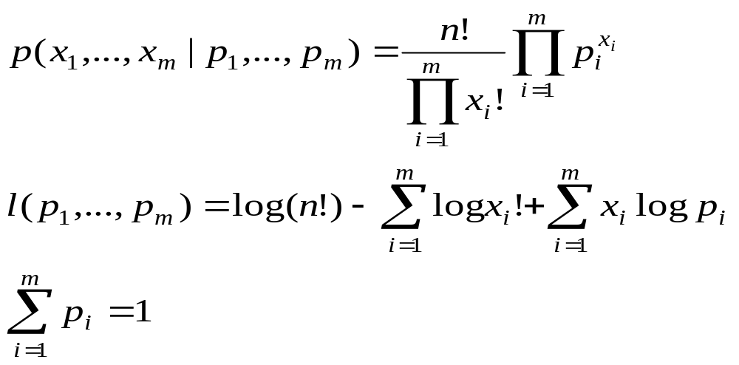
多项分布参数的极大似然估计
很多情况下, 假定一个变量X可能取m个状态,m>2,每个状态假定可能性为p₁,…,p_{m}, , 独立进行n次试验, 用X_{i}表示第i种状态出现的频数, X₁,…,X_{m}会有多项分布,

Slide 19
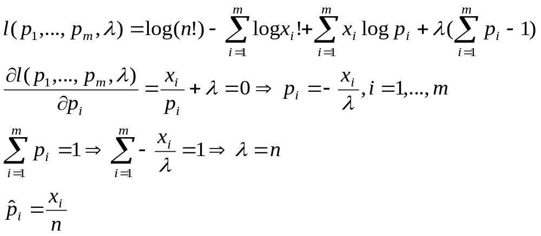

Slide 20



例7:Hardy-Weinberg平衡定律
假定基因的频率在自然界是固定的,基因类型三类:AA,Aa,aa,它们出现的可能性为
其中 是父代为A的可能性, 是父代为a的可能性
需要给出父代 的MLE.
AA Aa aa 合计
342 500 187 1029

Slide 21
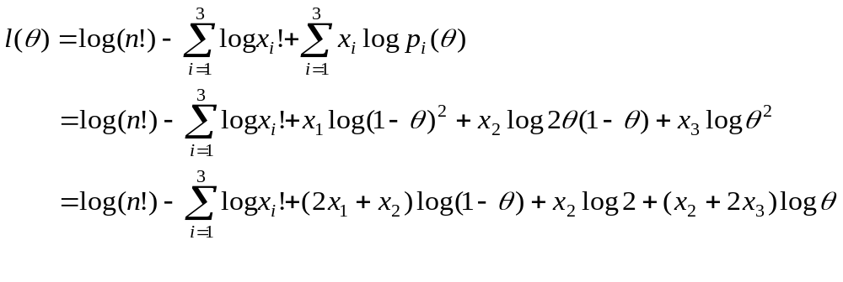
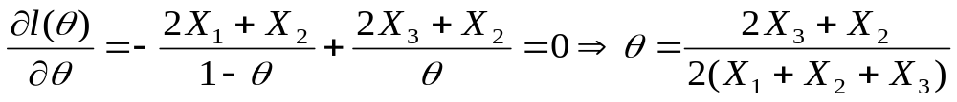

解: 对数似然函数为

Slide 22
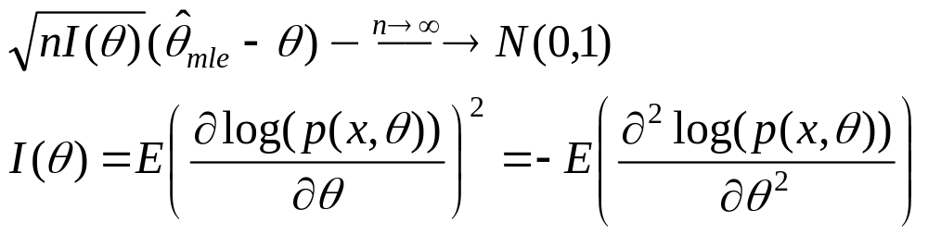
极大似然估计的理论结果
极大似然估计的分布有渐进的正态分布

Slide 23
3.置信区间估计的基本概念
(Confidential Interval)
  枢轴量的概念
  小样本置信区间求法
  拔靴法置信区间求法

Slide 24
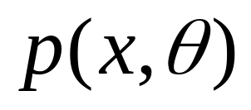




3. 置信区间估计
置信区间估计的概念
样本
置信度1-α
使得

Slide 25

置信区间的含义
样本分布
区间 （‾X - Zσ_{‾X} ，‾X + Zσ_{‾X} ）
该随机区间以(1 - α) % 包含μ,以
α % 不包含.
Notes:
35

Slide 26

构造置信区间的一般方法
(pilot function)
1.

Slide 27




单一总体参数的区间估计
一.总体均值的区间估计
总体服从正态分布,σ²已知时,当
时，
根据区间估计的定义，在1－α置信度下，总体均值μ的置信区间为：

Slide 28



单个总体参数的区间估计
即：
从而有
即在1－α置信度下，μ的置信区间为：

Slide 29



注意:有很多满足置信度的置信区间
σ
_
x
‾X
μ-2.58σ_{‾x} μ-1.65σ_{‾x}
μ
μ+1.65σ_{‾x} μ+2.58σ_{‾x}
μ-1.96σ_{‾x}
μ+1.96σ_{‾x}

Slide 30

影响到区间精度的量
1. 数据的分布离散程度
  Measured by σ
2. 样本容量
  σ_{‾X} = σ / n
3. 置信水平
(1 - α)
  Affects Z
‾X - Zσ_{‾X} to‾X + Zσ_{‾X}
© 1984-1994 T/Maker Co.
Notes:
Have students explain why each of these occurs.
Level of confidence can be seen in the sampling distribution.

Slide 31



单个总体参数的区间估计
[例8]
已知某零件的直径服从正态分布，从该批产品中随机抽取10件，测得平均直径为202.5mm，已知总体标准差σ=2.5mm，试建立该种零件平均直径的置信区间，给定置信度为0.95。
解：已知
=202.5, n=10, 1－α=0.95

Slide 32


单个总体参数的区间估计
即
计算结果为：[200.95,204.05]

Slide 33




单个总体参数的区间估计
σ²未知时
（1） n≥30时，只需将σ²由S²代替即可.
中的σ用 S近似
( 2 ) n<30时，由
所以
即

Slide 34

单个总体参数的区间估计举例
[例9]某大学从该校学生中随机抽取30人，调查到他们平均每人每天完成作业时间为120分钟，样本标准差为30分钟，试以95％的置信水平估计该大学全体学生平均每天完成作业时间。
解：
1-α=0.95 t_{α/2}=2.04
在95％的置信度下，μ的置信区间为

Slide 35




单个总体参数的区间估计
二.总体方差的区间估计

Slide 36


单个总体参数的区间估计
所以在1-α置信度下：
σ²的置信区间
总体标准差σ
的置信区间为

Slide 37

比例的置信区间的例子
400个毕业生中有32名进入研究生学习，构造 p 的95% 置信区间估计：
R程序:
p.hat=32/400
n=400
alpha=0.05
L=p.hat-qnorm(1-alpha/2,0,1)*sqrt(p.hat*(1-p.hat)/n)
U=p.hat+qnorm(1-alpha/2,0,1) *sqrt(p.hat*(1-p.hat)/n)
Notes:
81

Slide 38




样本量 由
在总体均值的区间估计时，半置信区间的宽度为：
1、正态：
2、比例：
（1）总体的方差越大，需要的样本量越大。
（2）样本量n和置信区间长度的平方成反比。
（3）置信度越高，样本量越大。

Slide 39

样本量的确定
需要考虑问题：
(1)要求什么样的精度？即我们想构造多宽的区间？
(2)对于构造的置信区间来说，想要多大的置信度？即我们想要多大的可靠度？

Slide 40
估计总体均值时，样本量的确定
样本容量n与总体方差、允许误差、置信度有以下关系：
必要样本容量n 与总体方差成正比。
2．在给定的置信水平下，允许误差越大，样本容量就可以越小。
3.样本容量n与置信度成正比。

Slide 41

估计总体均值时，样本量的确定
[例10] 一家广告公司想估计某类商店去年所花的平均广告费有多少。经验表明，总体方差约为1 800 000。如置信度取95%，并要使估计值处在总体平均值附近500元的范围内，这家广告公司应取多大的样本？
解：已知
这家广告公司应抽选28个商店作样本（注意抽取样本数总是整数，所以n应圆整成整数）。

Slide 42


估计总体比例时，样本量的确定
估计总体比例时，允许误差为：
由上式可得出估计总体比例时，确定必要样本容量的公式。由于总体比率是未知的，因此要用样本比率代替

Slide 43




估计总体比例时，样本量的确定
[例11] 一家市场调研公司想估计某地区有健身器材的家庭所占的比例。该公司希望对p 的估计误差不超过0.05, 要求的可靠程度为95%，应取多大量的样本？没有可利用的 估计值。
解：对于服从二项分布的随机变量，当
时，其方差达到最大值。因此，在无法得到
值时，可以用
计算。
已知：
由于
的估计值未知，可以采用
计算必要的样本量：
Notes:
由于 的估计值未知，我们可以采用

Slide 44

估计总体比例时，样本量的确定
故为了以95%的可靠度保证估计误差不超过0.05，应取385户进行调查。

Slide 45



注意：比例近似正态分布时所要求的样本量
Notes:
n=100
p=0.1
plot(0:n,dbinom(0:n,n,p),type="h",lwd=4)
lines(0:n,dnorm(0:n,n*p,n*p*(1-p)),col=3,lwd=4)
title("size=100,p=0.1,density of normal and binom")
n=600
p=0.1
plot(0:n,dbinom(0:n,n,p),type="h",lwd=4,ylim=c(0,0.13))
lines(0:n,dnorm(0:n,n*p,n*p*(1-p)),col=3,lwd=4)
title("size=600,p=0.1,density of normal and binom")

Slide 46


两个正态总体参数的比较
一、两个总体均值之差的估计
设两总体X～N(μ₁，σ₁²)，Y～N(μ₂，σ₂²)，
由两总体分别独立的抽取容量为n₁和n₂的样本，
？？

Slide 47


两个正态总体参数的比较
1.两个总体方差σ₁²，σ₂²，已知，
在1-α置信度下，μ₁-μ₂的置信区间为

Slide 48

两个正态总体参数的比较
2.两个总体方差σ₁²，σ₂²，未知，
  （1）σ₁²≠σ₂²，且两样本容量均≥30，
由S₁²和 S₂²分别估计σ₁²和σ₂²，即可
  （2）σ₁²=σ₂²=σ²，σ²未知，

Slide 49
两个正态总体参数的比较
σ₁²≠σ₂²
且两样本
均很大时
由S₁²和 S₂²分别估计σ₁²和σ₂²，即可

Slide 50

两个正态总体参数的比较
σ₁²=σ₂²=σ²
σ²未知
在1-α置信度下，μ₁-μ₂的置信区间为

Slide 51


两个正态总体参数的比较

Slide 52


两个正态总体参数的比较
二 、两个总体方差比的置信区间估计
由于

Slide 53

两个正态总体参数的比较
在1-α置信度下，σ₁²∕σ₂²的置信区间为

Slide 54

两个正态总体参数的比较
三、 两个总体比例之差的区间估计
设两个总体比例分别为P₁和P₂，为了估计P₁-P₂，分别从两个总体中各随机抽取容量为n₁和n₂的两个随机样本，并计算两个样本的比例

Slide 55


两个正态总体参数的比较
其中，
在1-α置信度下，p₁-p₂的置信区间为

Slide 56




两个正态总体参数的比较
[例12]某减肥用品公司对其所作的报纸广告在两个城市的效果进行了比较，其分别从两个城市中随机抽取了800名成年人，其中看过该广告的比例分别为, , 试求:两城市中看过该广告的成年人比例之差的置信度为95%的置信区间:
解：由于n₁，n₂均为大样本，
1-α=0.95，μ_{α/2}=1.96

Slide 57

两个正态总体参数的比较
p₁-p₂的置信区间为
故在95%置信度下，p₁-p₂的置信区间为（0.011，0.049）。

Slide 58
4.有效估计和C-R下界
有效估计
Cramer-Rao下界

Slide 59
2. 衡量估计量优劣的标准
罗—克拉美不等式(Cramer-Rao)
具有最小方差
两个以上的
无偏估计量
最小方差无偏估计量
检验
罗—克拉美不等式
一个估计量
非最佳无偏
估计量

Slide 60





2.衡量估计量优劣的标准
罗—克拉美不等式
对于一个无偏估计量 的方差 在分布为正则的条件下，其方差不会小于一个正数，这个正数是 的下限，它依赖于总体的概率密度函数和样本量n
即:
注：当 等于不等式右端时，这时称 为最佳
无偏估计量。

Slide 61





2.衡量估计量优劣的标准
[例1] 若 ， 是总体均值的最优无偏估计量。
［证］

Slide 62
5.充分统计量的概念(Sufficiency)
充分统计量
因子分解定理
Rao-Blackwell定理

Slide 63




如何改进你的估计
(Rao-Blackwell 定理)
如果你设计了一个估计 假定T是一个充分统计量,那么
不等号成立当且仅当

Slide 64


4.衡量估计量优劣的标准
1).无偏性 (unbiasedness)
设 为总体未知参数 的估计量
若
则称 是 的无偏估计量，称 具有无偏性。如果
是有偏估计量，则它的偏差为
偏差=

Slide 65







2.衡量估计量优劣的标准
注:
，
具有无偏性。
对于
，
具有无偏性
但S不是 的无偏估计

Slide 66



2. 衡量估计量优劣的标准
2)．一致性（consistency）
如果对任意小的正数，有
则称
是
的一致估计量，称
具有一致性，可以证明
均具有一致性。

Slide 67






2.衡量估计量优劣的标准
3)．有效性
若
都是
的无偏估计量且
或
则称
较
为有效估计量。
的有效估计量

Slide 68






2 衡量估计量优劣的标准
罗—克拉美下限值为
为
的最佳无偏估计

Slide 69
本章小结
点估计的基本概念与常用求解方法
置信区间估计的概念与应用
两种基本的点估计方法
有效估计和C-R下界
充分统计量

